Slide 1
Инвестиционный рынок
в образовании: игра в долгую или бычий рынок?
Investment market in Education: a long game or a bull market?
Равный доступ для каждого
Представим мир, где каждый имеет равные возможности
#EDTECH
CASES
Никита Подлипский
Управляющий директор Ultimate Education
Nikita Podlipskiy, Managing Director of Ultimate Education

Slide 2
Ultimate Education - лидер в сегменте ДПО
Ultimate Education is the leader in the segment of additional professional education
Ultimate Education – образовательный холдинг, который создан путем M&A и объединяет шесть школ-лидеров в сегменте ДПО с фокусом на глубокую индустриальную экспертизу и формирование отраслевых сообществ.
Ultimate Education is an educational holding that was created through M&A and consists of leading schools in the field of additional professional education with a focus on deep industrial expertise and the formation of industry communities
ТОП-10 самых динамично растущих EdTech-компаний в сегменте ДПО
(Smart Ranking 2023)
TOP 10 most dynamically growing EdTech companies in the continuing education segment (Smart Ranking 2023)
300 тыс.+
совокупное количество студентов
300 thousand+ total number of students
Более 1,3 млн.
размер профильного сообщества школ
More than 1,3 million — size of the school community
Game Development
Creative Industry:
Design, IT
Fashion Industry
Psychology
Marketing
and E-commerce
Law, Finance

Slide 3
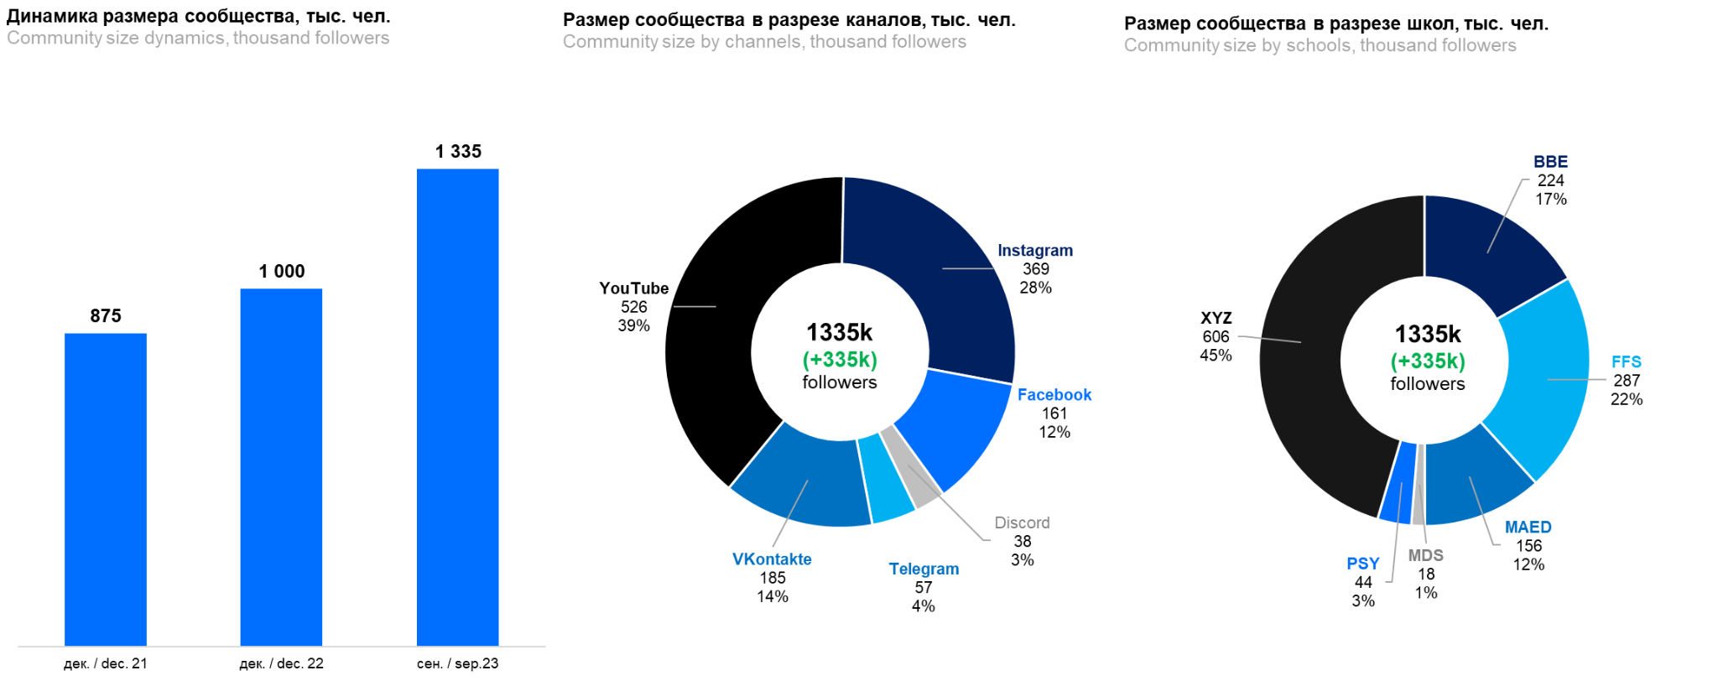
Фокус на сообщества
Focus on community

Slide 4
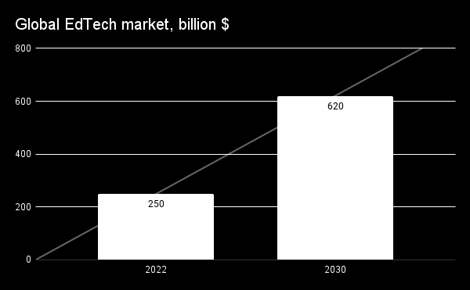
EdTech Global
The global education market is slated to reach an estimated $8 trillion in value by 2030 from $6 trillion in 2022
По оценкам, к 2030 году объем мирового рынка образования достигнет 8 трлн долларов по сравнению с 6 трлн долларов в 2022 году
EdTech is expected to grow at a faster pace than the overall education sector, from $250 billion in spending in 2022 to $620 billion in 2030*
Ожидается, что EdTech будет расти более быстрыми темпами, чем сектор образования в целом, с 250 миллиардов долларов расходов в 2022 году до 620 миллиардов долларов в 2030 году*
*Morgan Stanley Research 2023

Slide 5
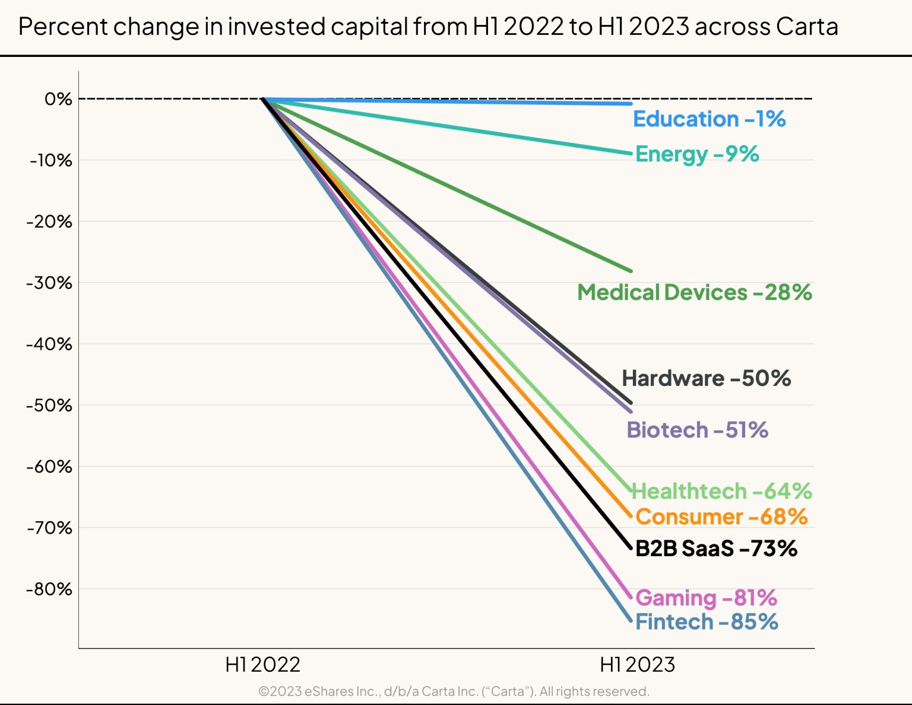
Спад по-разному сказался на отраслях*
The decline hit industries differently
Образование в самом лучшем положении
Education is in the best position
Вертикаль образования пострадала только на -1%
The vertical of education suffered only by -1%
В целом стартапы на Carta подняли на 65% меньше капитала, чем в прошлом году. То есть, всё, что падает глубже 65%, падает больше рынка
In general, startups on Carta raised 65% less capital than last year. Consequently, anything that falls deeper than 65% falls more than the market
*Carta показывает статистику только по компаниям, которые пользуются их платформой
Carta — частная американская технологическая компания, предоставляющая программное обеспечение для управления акционерным капиталом частным и государственным компаниям
Carta is a privately held American technology company providing equity management software to private and public companies

Slide 6
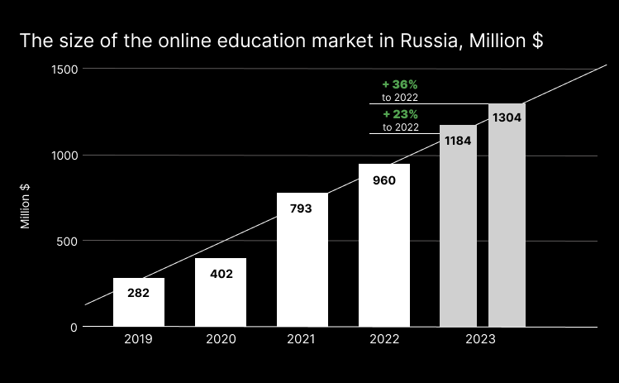
EdTech Russia
В 2022 году суммарная годовая выручка топ-100 EdTech компаний России составила около $960M, что на 21% больше, чем в 2021-м
In 2022, the total annual revenue of the top 100 EdTech companies in Russia amounted to about $960M, which is 21% more than in 2021
EdTech-рынок показал в III квартале 2023 года рекордный рост с февраля с 2022 года.
Если компании смогут успешно завершить IV квартал, то объем выручки топ-100 составит по итогам года около $1,18B-$1,3В с ростом 23-36% YoY*
The EdTech market showed record growth in the 3rd quarter of 2023 since February 2022.
If the companies are able to successfully complete the fourth quarter, then the revenue of the top 100 will be about $1,18B-$1,3B at the end of the year with an increase of 23-36% YoY*
*Smart Ranking 2023
Latest forecast:
Forecast at the beginning of the year:

Slide 7
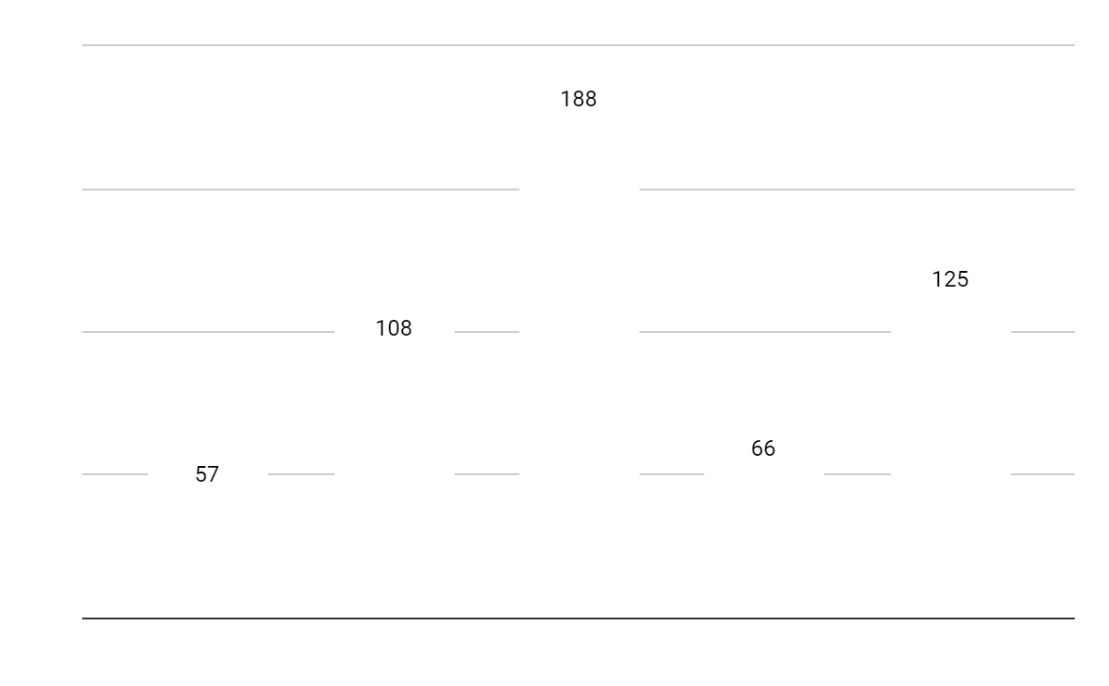
EdTech Russia Investments
Динамика объема инвестиций EdTech в России, $ млн
Dynamics of EdTech investments in Russia, $M
Источник: VentureGuide.innoagency (венчурные инвестиции + exits)

Slide 8
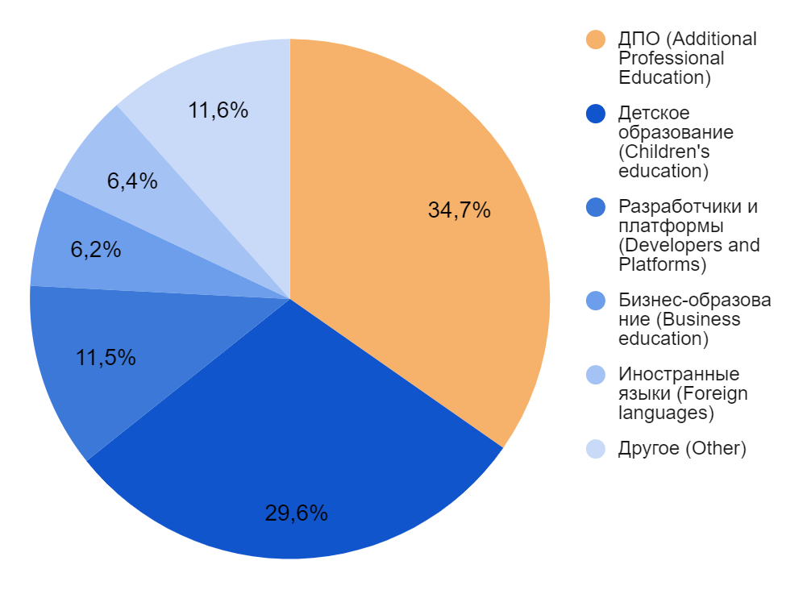
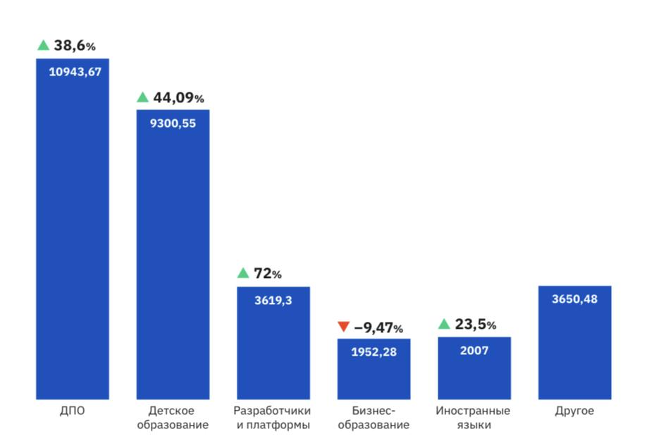
ДПО – ключевой сегмент быстрорастущего EdTech-рынка​ России
Additional Professional Education is a key segment of the fast-growing EdTech market​ in Russia
Сегментация рынка EdTech в 3 квартале 2023
Segmentation of the EdTech market in Q3 2023
Динамика выручки сегментов EdTech в Q3 2023, млн $
Revenue dynamics of EdTech segments in Q3 2023, mln $
118,9
101
39,3
39,67
21,2
21,8
Additional Professional Education
Children’s Education
Developers
and platforms
Business Education
Foreign Languages
Other
Источник: Smart Ranking 2023

Slide 9
При будущей автоматизации рабочих мест работники с низкой квалификацией наиболее подвержены риску, и для России эта проблема наиболее релевантна
With the future automation of workplaces, low-skilled workers are most at risk, and for Russia this problem is the most relevant
Риски автоматизации профессий
Risks of automation of professions
Сравнение структуры рабочей силы
Comparison of labor force structure
Источник: Coursera, Май 2020 г. Национальная оценка занятости и заработной платы в США, Бюро статистики труда США; Профессии по штатам и вероятность автоматизации, Frey&Osborne; Узнайте, будет ли Ваша работа автоматизирована, Whitehouse&Rojanasakul; Всемирный банк; МОТ; The Economist; Массовая Уникальность, 2019, BCG совместно с World Skills Russia и Rosatom​

Slide 10
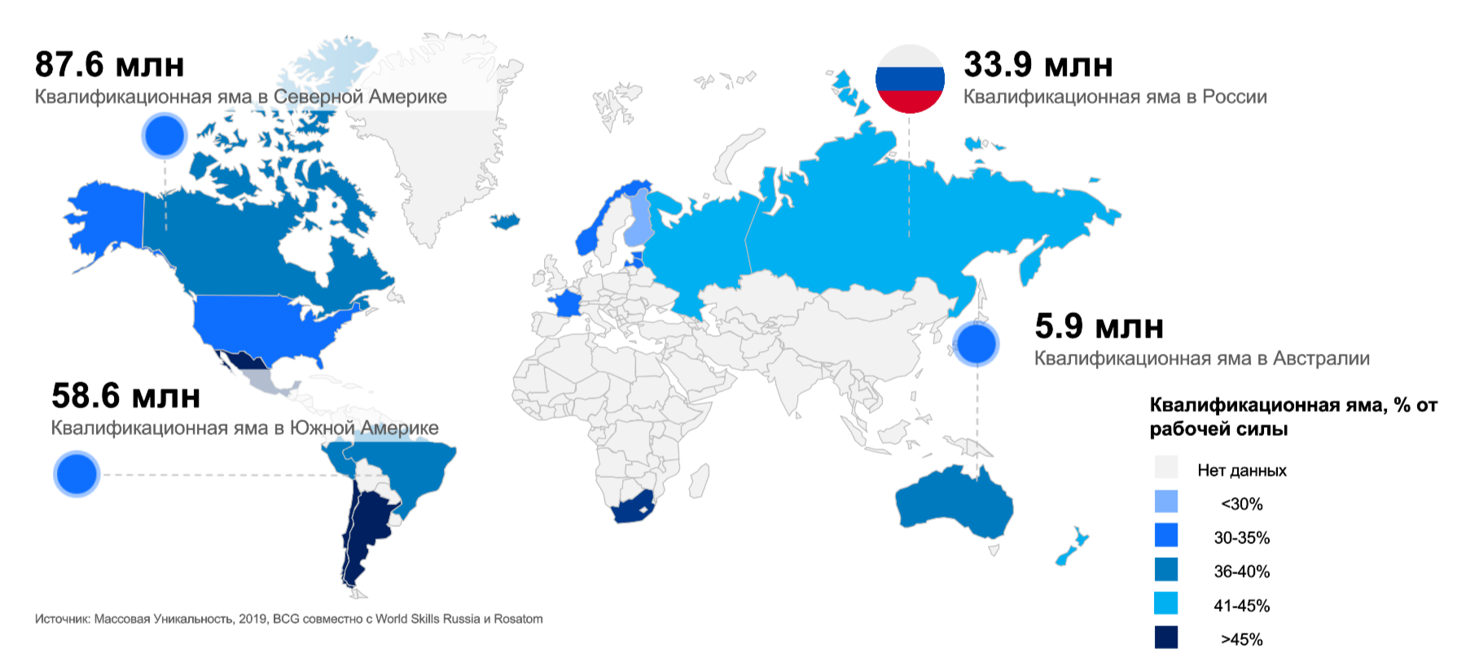
Масштаб квалификационной ямы в мире
The scale of the qualification pit in the world

Slide 11
Даже без учета автоматизации, у 30 млн работников в России или 40% рабочей силы сегодня несоответствие навыков, 12 млн из них понадобится более 6 месяцев обучения
Even without automation, 30 million workers in Russia or 40% of the workforce today have skills mismatch,
12 million of them will need more than 6 months of training
Среднее время, необходимое для переобучения в России​, %
Average time required for retraining in Russia​, %
Размер квалификационной ямы в России​, млн человек
The size of the qualification pit in Russia, million people
40% with inappropriate skills
Источник: Оценка российского рынка образования, март 2022, Frost&Sullivan; The Future of Jobs Report 2020; Массовая Уникальность, 2019, BCG совместно с World Skills Russia и Rosatom​

